Slide 1
Töissä finanssialalla 2020
Esitteet ja esitykset 2020
Töissä Finanssialalla 2020 on tietopaketti, johon on koottu finanssialan henkilöstön työhön ja osaamiseen liittyviä asioita. Tietopaketti sisältää osia Finanssiala ry:n tekemistä tutkimuksista ja selvityksistä. Koosteessa on hyödynnetty myös käytettävissä olevia tilastoja ja muita julkisia aineistoja.
Lisää oma nimesi tähän
Tilaisuus ja päiväys

Slide 2



Finanssiala työnantajana
Finanssiala on palveluala, jossa työskentelee noin 36 000 henkilöä.
Ala on toistaiseksi naisvaltainen, mutta miesten osuus on kasvanut tasaisesti.
Lisääntynyt sääntely, työn muutos ja tekninen kehitys ovat ravisuttaneet finanssialaa viime vuosien aikana.
Kaupallinen koulutus on yleisin, mutta yhä enemmän juristeja, tietotekniikan ja datan käsittelyn osaajia palkataan.
Tulevaisuudessa data- ja IT-puolen osaajien määrä kasvaa, ja asiakaspalveluosaajien tarve korostunee.
Finanssiala.
Rakentava kumppani
suomalaisessa yhteiskunnassa
Alalla n. 36 000 työntekijää
Rahoitusalalla
n. 26 000
Vakuutus-alalla
n. 10 000
Naisia
64 %
Miehiä
36 %
Lähde: EK:n palkkatilastot ja FA (2019)

Slide 3
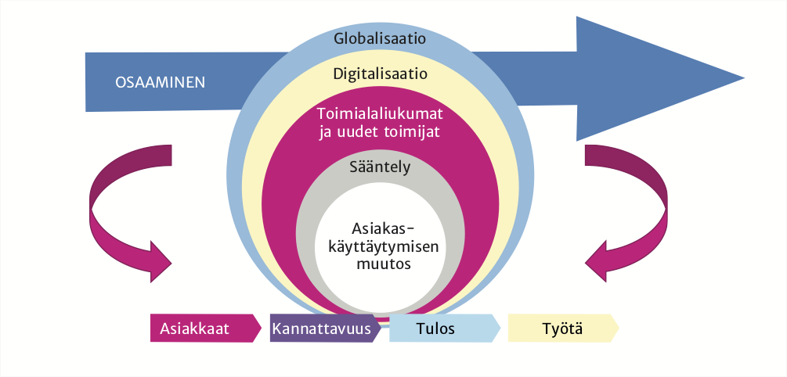
Työn muutos finanssialalla ja asiakkaiden odotukset
Finanssialalla työn muuttuminen on seurausta toimialarakenteen ja asiakastarpeiden muuttumisesta
Finanssialan asiakkaille tärkeimmät palveluntarjoajan valintakriteerit
1 Palvelun hinta
2 Luotettavuus ja verkkoasioinnin turvallisuus
3 Palvelujen ja niiden käyttöön tarkoitettujen työkalujen selkeys ja yksinkertaisuus
”Yhdeksän kymmenestä asiakkaasta haluaa saada verkkopalvelun lisäksi tarvittaessa henkilökohtaista palvelua.”
Työn muutos finanssialalla
Lähde: T-Media ja FA (2015)

Slide 4

Henkilöstö muutoksen keskellä
Ennakointi löytää tulevaisuuden osaajat
Ala tarvitsee yhä monipuolisempaa ja erilaista osaajaa. Viime aikoina etenkin juristien sekä data-analyytikoiden ja it-alan osaajien määrä on kasvanut.
Syksyllä 2018 tehtiin kysely, jossa piti valita viisi tärkeintä finanssityössä tarvittavaa taitoa. Kyselyyn vastasi 650 alalla työskentelevää ammattilaista. Kyselyn tulokset kuvassa alla.
ITSENSÄ JOHTAMINEN
SOSIAALISET TAIDOT
DIGITALISAATIO
LISÄARVO
46 %
Itsensä johtaminen
Kyky kehittää omaa osaamistaan
Kyky sopeutua muutokseen
Oman osaamisen tunnistaminen
Omasta jaksamisesta huolehtiminen
Paineensietokyky
Digitaaliset taidot
Datan käsittely ja hyödyntäminen
Kyky soveltaa teknologiaa
Asiakas-kokemuksen ymmärrys
Kyky tavoitteelliseen työskentelyyn
Liiketoiminta-osaaminen
Myyntitaidot
Empatia
Neuvottelutaidot
Palveluosaaminen
Sosiaaliset kyvyt
Verkostojen hallinta
22 %
46 %
22 %
15 %
12 %
15 %
Kansainvälisyystaidot
Kielitaito
Kulttuurien tuntemus
Maailmantalouden ymmärtäminen
KANSAINVÄLISYYS 3,5 %
Lähde: FA (2018)

Slide 5
Tasa-arvo vahvistaa naisten johtajuutta
Finanssiala on edelleen kovin naisvaltainen ja vasta viime vuosikymmenellä miesten osuus on lähtenyt kasvuun – johtotaso on edelleen miesvaltainen.
Finanssialalla naisten ja miesten välisiä eroja nähdään erityisesti sijoittumisessa eri tehtävätasoille ja eri tehtäviin.
Naisten osuus finanssialan henkilöstöstä
Lähde: EK:n palkkatilastot (2019)

Slide 6
Työehtosopimukset ja kilpailukykyinen palkkaus
Työsopimuslaki, työaikalaki, vuosilomalaki, laki yhteistoiminnasta yrityksissä sekä työturvallisuuslainsäädäntö muodostavat työehtosopimusten kanssa keskeisen työoikeudellisen normiston. Näiden yleisten säädösten lisäksi finanssialalla noudatetaan rahoitusalan ja vakuutusalan työehtosopimusta.
Työsopimusneuvotteluita hoitaa Finanssiala ry:n edustajana Palta, ja rahoitusalan työntekijäliittoja edustavat Ammattiliitto Pro ry, Ammattiliitto Unio ja Ylemmät Toimihenkilöt YTN ry. Vakuutusalan työehtosopimus tehdään yhdessä Vakuutusväen Liitto VvL ry:n kanssa. Molemmat alan työehtosopimukset ovat yleissitovia.
Töistä sovitaan yhä enemmän yrityskohtaisesti
Finanssialalla on voimassa ns. palkkakeskustelumalli. Tämä tarkoittaa sitä, että osa palkkauksesta perustuu työssä suoriutumiseen.
Rahoitusalan säännöllisen työajan keskiansiot ovat hyvällä tasolla verrattuna moniin muihin toimialoihin. Rahoitusalalla keskiarvo on 4 446 €/kk ja mediaani 3 730 €/kk. Rahoitusalalla tulospalkkiota saaneiden osuus on noin puolet henkilöstöstä, ja vastaava määrä vakuutusalalla on yli kolme neljästä.
Kilpailukykyinen palkkaus
Lähde: EK:n palkkatilastot (2019)

Slide 7
Mielikuvana hyvin palkattu ja mielenkiintoinen työ
Hyvät etenemismahdollisuudet, palkkataso ja mielenkiintoiset tehtävät ovat asioita, jotka kuvaavat finanssialaa työnantajana. Lisäksi työn turvallisuus ja merkityksellisyys olivat korkealle arvostettuja piirteitä T-Median vuonna 2020 tekemässä työnantajakuvatutkimuksessa.
Kauppatieteiden yliopisto-opiskelijoiden keskuudessa pankki- ja rahoitusala on ollut vuodesta 2015 lähtien suosituin toimiala.
Ammattikorkeakouluissa tradenomitutkintoa suorittavien keskuudessa pankki- ja rahoitusala oli suosiossa toisen kaupan alan kiilatessa kärkeen.
FINANSSIALA TYÖNANTAJANA
– MAINEEN TOP 3
Etenemismahdollisuudet
Palkkataso
Mielenkiintoiset työtehtävät
Lähde: T-Media (2020)

Slide 8


Finanssiala pärjännyt hyvin koronakriisissä
Suomalaisten finanssiyritysten varautuminen pandemiaan oli kohtuullisen hyvällä tasolla, ilmeni Finanssivalvonnan (Fiva) valvottaville suunnatusta kyselystä.
Suomessa toimivat pankit auttoivat kotitalous- ja yritysasiakkaita kriisissä muun muassa myöntämällä yli 200 000 asiakkaalle joustot lainanlyhennyksiin.
Finanssiala työllisti myös kesällä koronasta huolimatta. Vaikka koronakriisi pakotti valtaosan finanssialan työntekijöistä kotikonttorille, palkattiin kesätuuraajia lähes entiseen malliin.

Slide 9

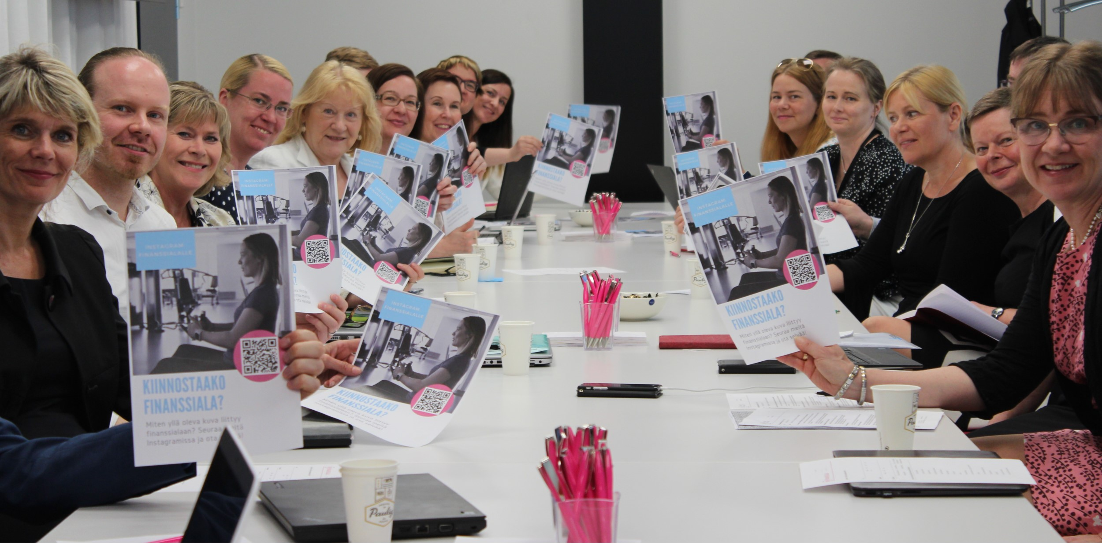
Koulutusta työelämää varten
Finanssiakatemia ja työn nopea muuttuminen
Finanssiakatemia on yhteistyöverkosto, joka yhdistää alan työnantajat ja oppilaitokset.
Finanssiakatemiassa jaetaan tietoa ja osaamista verkoston sisällä. Tavoitteena on lisätä työelämän ja oppilaitosten välistä yhteistyötä siten, että työelämän tarpeet huomioidaan oppilaitosten opetuksessa.
Akatemiassa on mukana noin 20 oppilaitosta ammatillisesta koulutuksesta ammattikorkeakoulu- ja yliopistotasolle.

